Slide 1


Trường Tiểu học Ngũ Hùng
Nhiệt liệt chào mừng
Các con học sinh
Tiếng Việt– Lớp 1

Slide 2
Thứ ngày tháng năm 2021
Tiếng Việt
em – ep
Bài 41:
em
ep

Slide 3
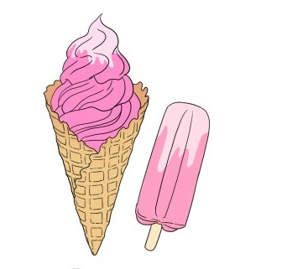
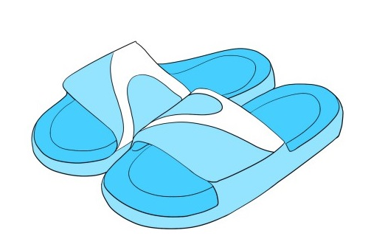
1. Lµm quen
,
kem
dep
ep
em
dép
kem
e
m
k
em
d
ép
e
p

Slide 4
1. Lµm quen
/
kem
dep
ca - em - kem
dờ - ep -dep - sắc - dép

Slide 5
ep
em
p
e
m
e

Slide 6
em
ep
kem
dép

Slide 7
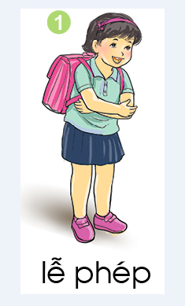
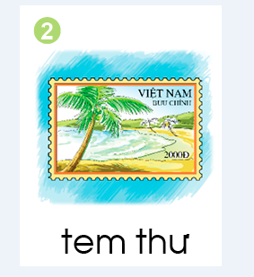

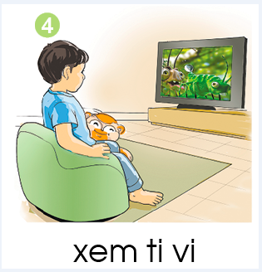
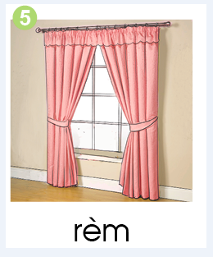
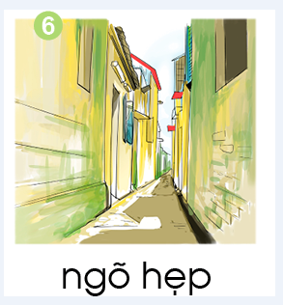
2. Tiếng nào có vần âm? Tiếng nào có vần âp?

Slide 8
Bài 1: Nối em với hình chứa tiếng cã ©m em.
Nối ep với hình chứa tiếng cã ©m ep.
lễ phép
tem thư
1
2
em
cá chép
xem ti vi
3
4
ep
rèm
ngõ hẹp
5
6

Slide 9
Mở rộng: Tìm các tiếng ngoài bài chứa vần em, ép

Slide 10
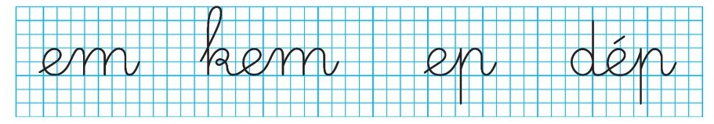
4. TËp viÕt (b¶ng con)

Slide 11


Slide 12
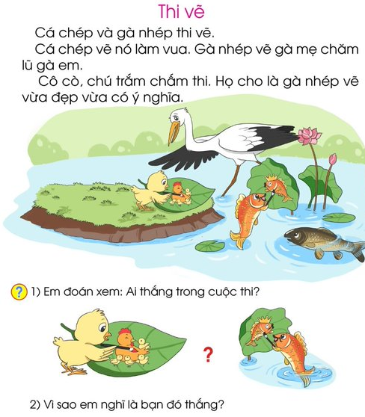
3. TËp ®äc
Tiết 2

Slide 13
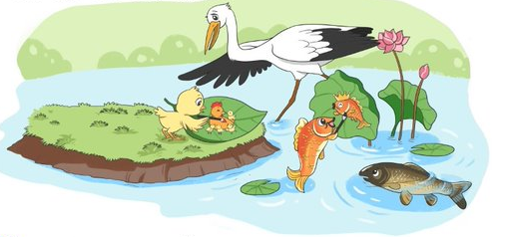
3. TËp ®äc
Thi vẽ
Cá chép và gà nhép thi vẽ.
Cá chép vẽ nó làm vua. Gà nhép vẽ gà mẹ chăm lũ gà em.
Cô cò, chú trắm chấm thi. Họ cho là gà nhép vẽ vừa đẹp vừa có ý nghĩa.
Cá chép
gà nhép
chăm
gà em
trắm
chấm thi
đẹp

Slide 14
3. TËp ®äc
Thi vẽ
Cá chép và gà nhép thi vẽ.
Cá chép vẽ nó làm vua. Gà nhép vẽ gà mẹ chăm lũ gà em.
Cô cò, chú trắm chấm thi. Họ cho là gà nhép vẽ vừa đẹp vừa có ý nghĩa.
1
chép
nhép
2
chép
3
nhép
em
4
5
nhép

Slide 15


?
1)Em đoán xem: Ai thắng trong cuộc thi?
?
2) Vì sao em nghĩ là bạn đó thắng

Slide 16
Bài 2: Tập đọc (thi vẽ)
Ai thắng trong cuộc thi? Vì sao em nghĩ là bạn đó thắng? Khoanh tròn chữ cái trước ý đúng:
a) Cá chép thắng. Vì nó vẽ mình làm vua rất đẹp.
b) Gà nhép thắng. Vì nó vẽ vừa đẹp vừa có ý nghĩa.

Slide 17

Củng cố

Slide 18





Tạm biệt và
hẹn gặp lại!

